Slide 1







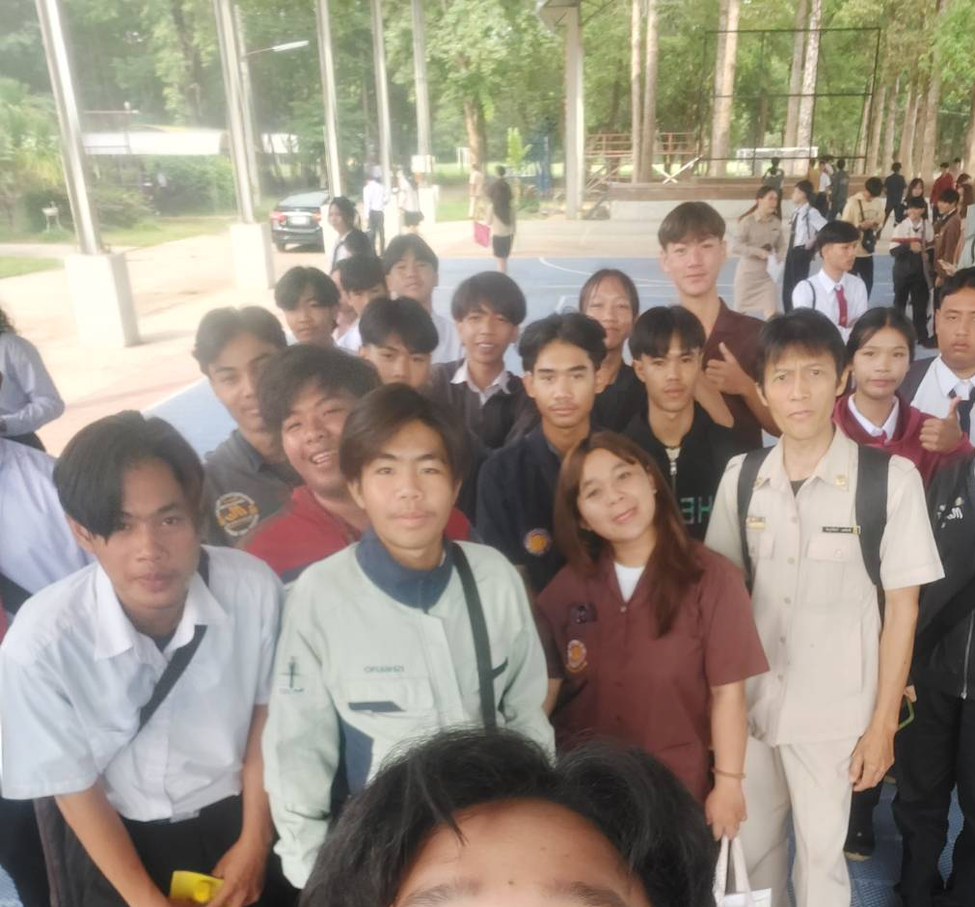

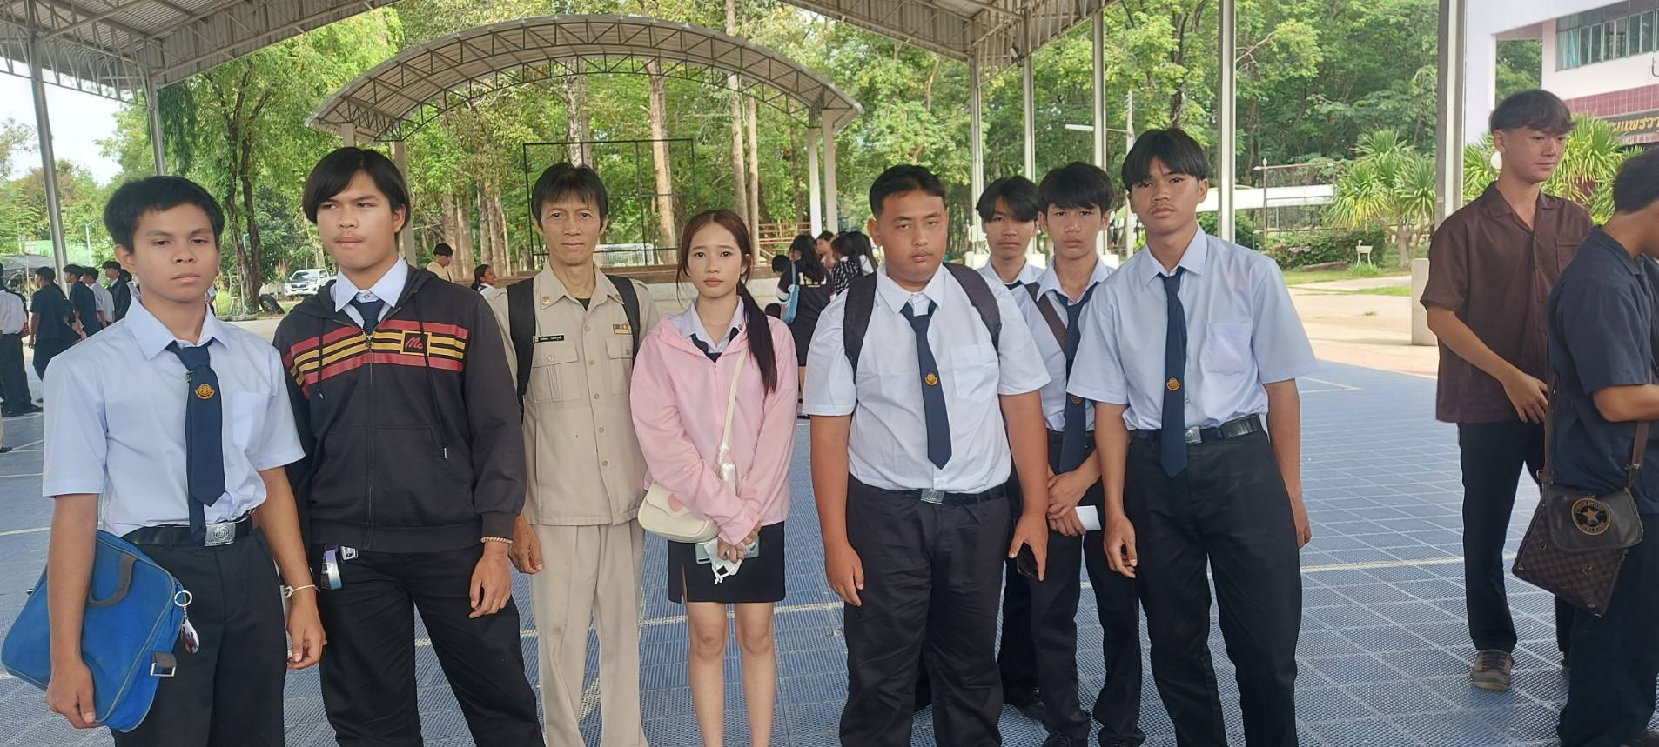

วิธีการเปลี่ยนรูปภาพ
1. คลิกขวาที่รูปภาพ
2. เลือก Change Picture
3. เลือก This Device
4. เลือกรูปภาพที่ต้องการ
5. กดปุ่ม Insert
สมุดเช็คชื่อนักเรียน นักศึกษา
ประจำปีการศึกษา 2569
โครงการพบครูที่ปรึกษาทุกวันก่อนเข้าห้องเรียน ภายใต้โครงการลดปัญหาการออกกลางคันของผู้เรียนอาชีวศึกษา
***เลื่อนกรอบรูปภาพออกก่อนเปลี่ยนรูป
นางสาวษมณกาญจน์ กงอินทร์
ตำแหน่ง ครูผู้ช่วย
วิทยาลัยการอาชีพห้วยผึ้ง
ระดับชั้น ปวช. 1/1 แผนกวิชาช่างอิเล็กทรอนิกส์ ภาคเรียนที่ 1/2568
สังกัดสำนักงานอาชีวศึกษาจังหวัดกาฬสินธุ์
สังกัดสำนักงานคณะกรรมการการอาชีวศึกษากระทรวงศึกษาธิการ

Slide 2


Academic year 2026
สมุดเช็คชื่อนักเรียน นักศึกษา ประจำปีการศึกษา 2569
โครงการพบครูที่ปรึกษาทุกวันก่อนเข้าห้องเรียน ภายใต้
โครงการลดปัญหาการออกกลางคันของผู้เรียนอาชีวศึกษา
วิทยาลัยการอาชีพห้วยผึ้ง
ระดับชั้น ปวช. 1/1 แผนกวิชาช่างอิเล็กทรอนิกส์ ภาคเรียนที่ 1/2569
สังกัดสำนักงานอาชีวศึกษาจังหวัดกาฬสินธุ์
สังกัดสำนักงานคณะกรรมการการอาชีวศึกษากระทรวงศึกษาธิการ

